Slide 1
WEATHER STATISTICS IN ANY CITY

Slide 2
TABLE OF CONTENTS
01
02
Giới thiệu
Lấy dữ liệu
03
04
Xử lý và phân tích
Kết quả

Slide 3
01
Giới thiệu

Slide 4
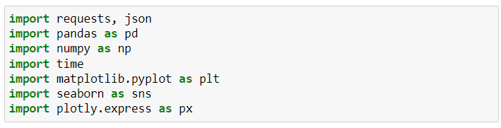
Giới thiệu
Ngôn ngữ dùng để xử lý: Python
Nguồn dữ liệu: API
Các thư viện được sử dụng

Slide 5
02
Lấy dữ liệu

Slide 6
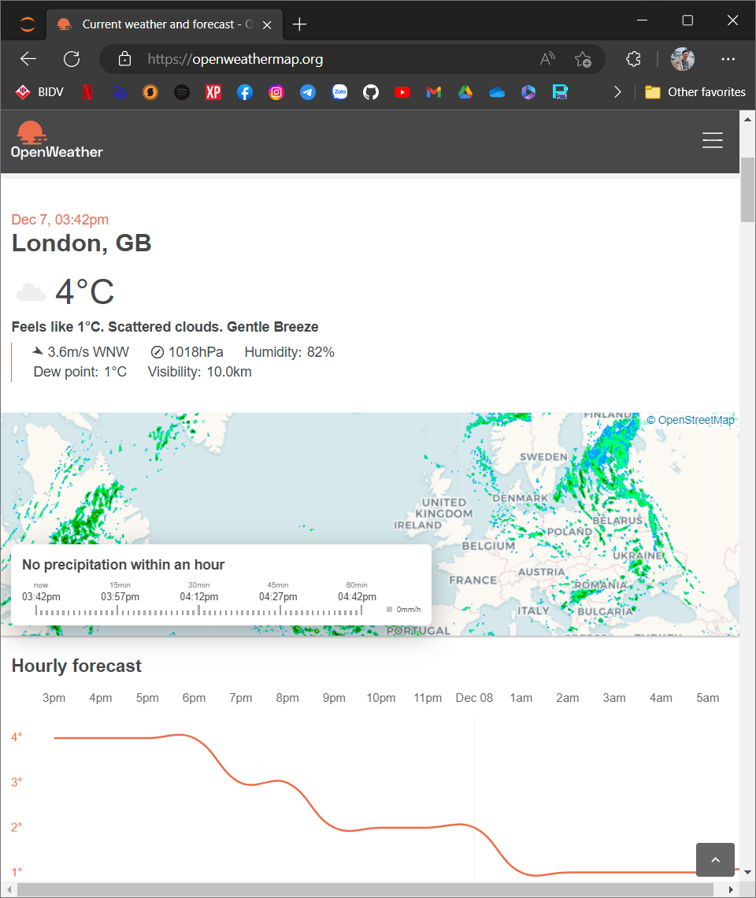
Dữ liệu được lấy về từ trang OpenWeather thông qua API do trang cung cấp.

Slide 7
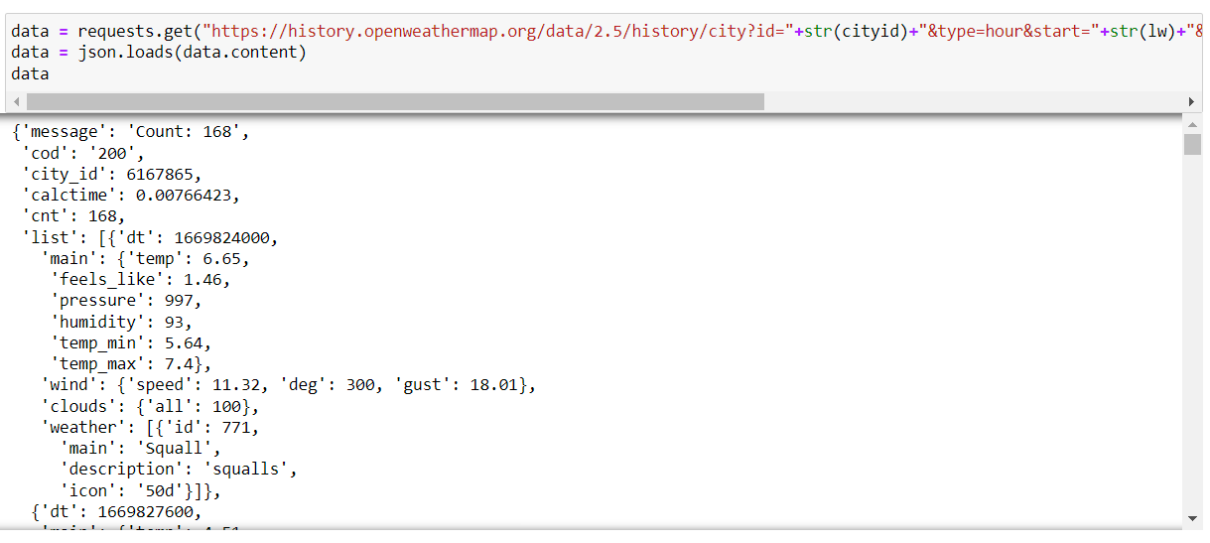
Lấy dữ liệu được từ Api về dưới dạng JSON

Slide 8
03
Xử lý và phân tích

Slide 9
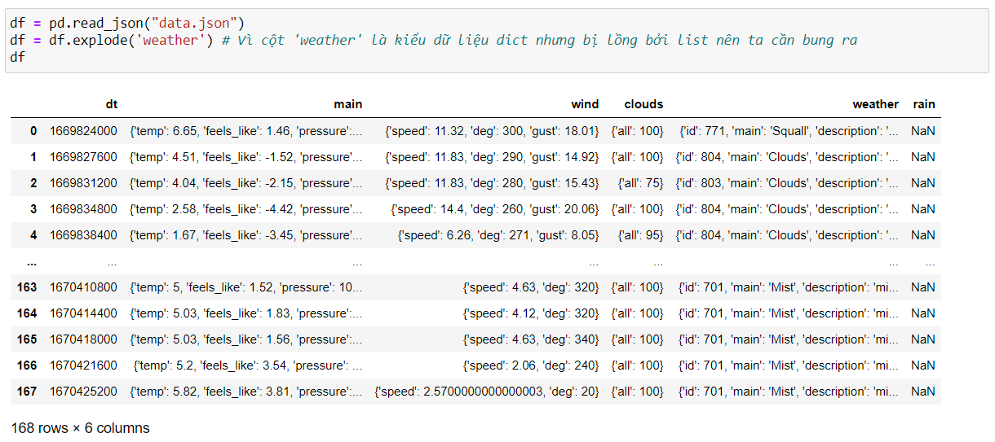
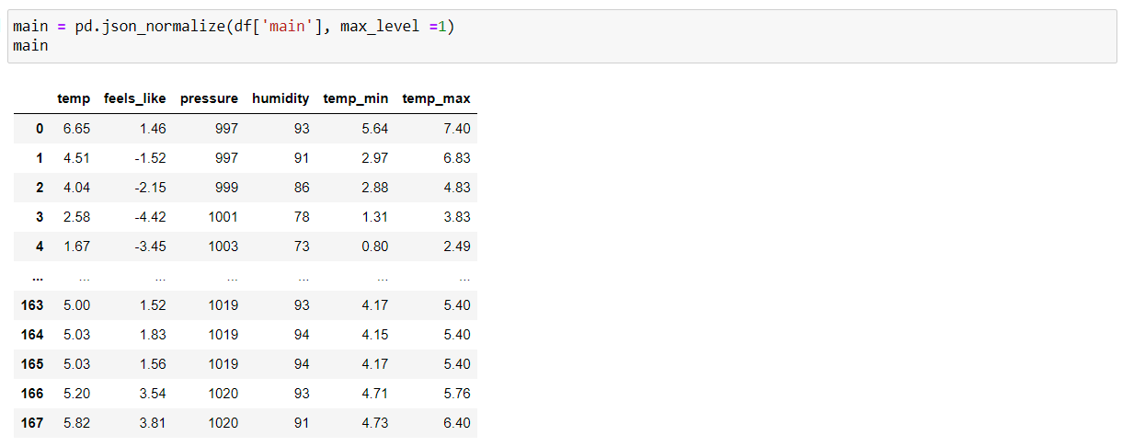
Chuyển dữ liệu từ file json sang dataframe
Vì dữ liệu bị lồng vô những nhóm chính là main, wind, clouds, weather và rain nên ta cần chuẩn hóa lại dữ liệu

Slide 10
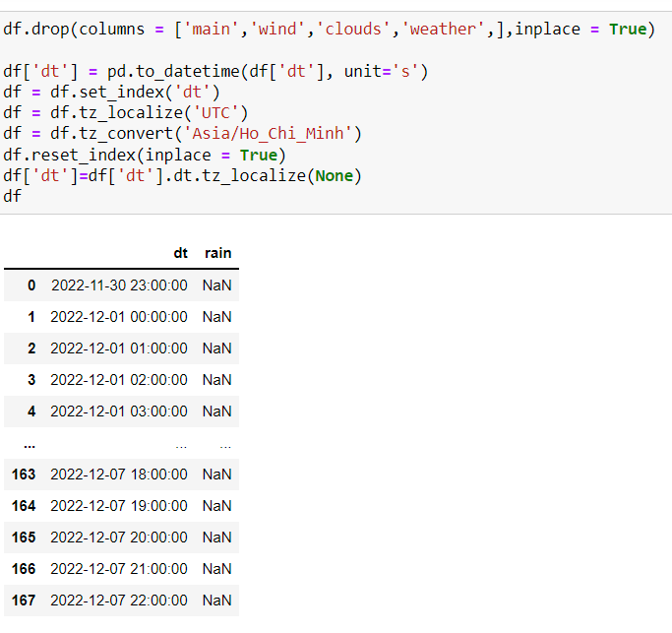
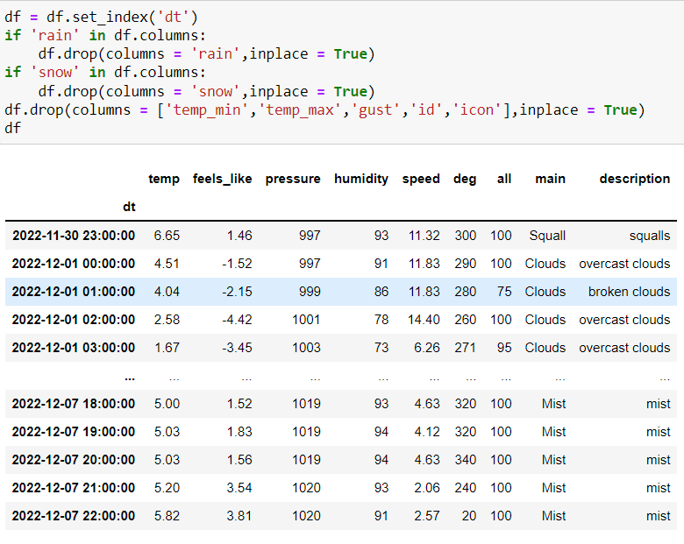
Vì thời gian API cung cấp ở dạng Unix time nên ta chuẩn hóa về dạng bình thường và ở múi giờ +7
Đặt cột thời gian là index và bỏ đi những cột không cần thiết cho project này

Slide 11
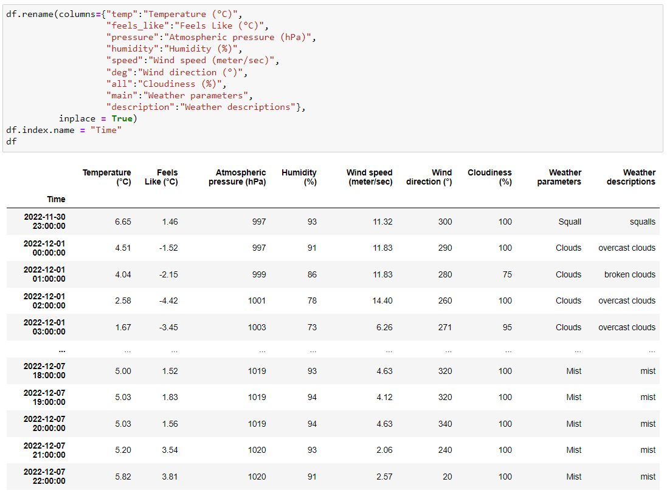
Đổi lại tên các cột dữ liệu cho dễ nhận biết để ra dataframe cuối cùng

Slide 12
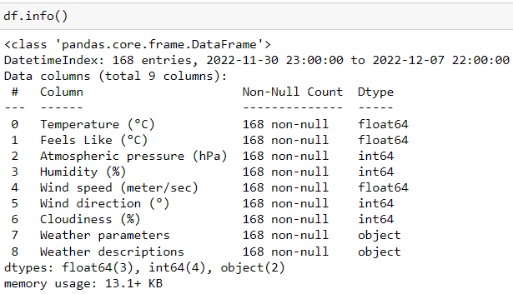
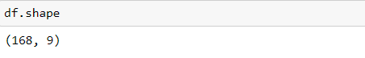
Tổng quan về dataframe vừa thu được và kích thước của df

Slide 13
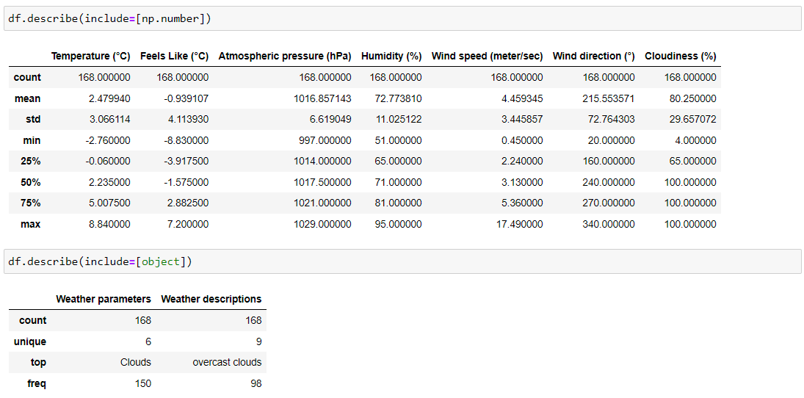
Kiểm tra và nhận xét tổng quan về giá trị từng cột

Slide 14
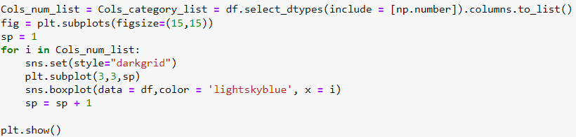
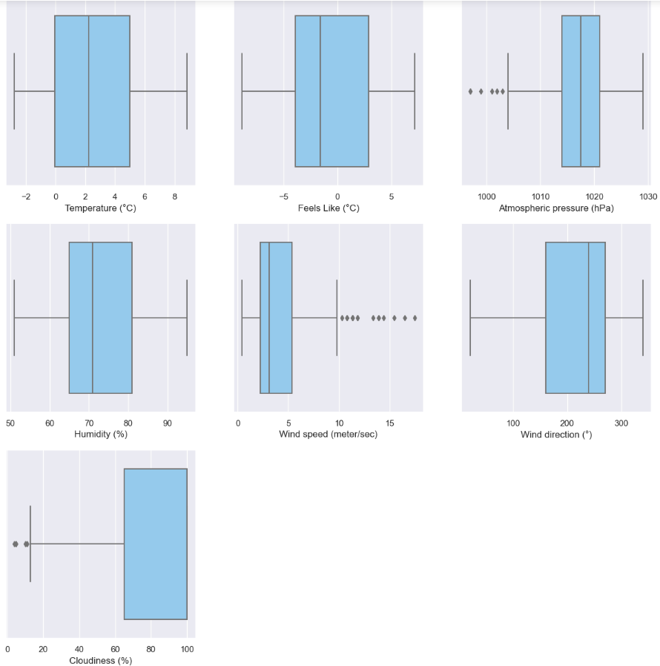
Kiểm tra dữ liệu ngoại lệ

Slide 15
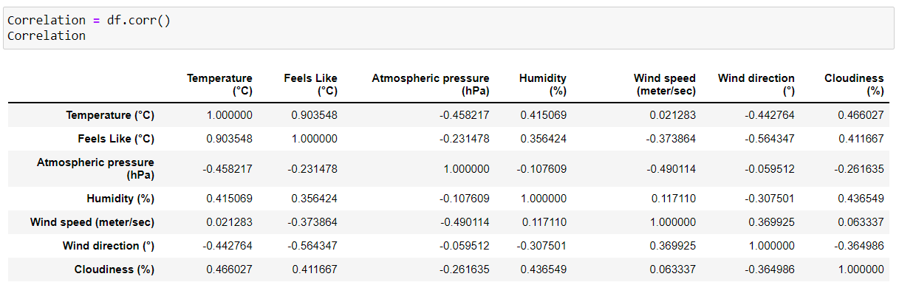
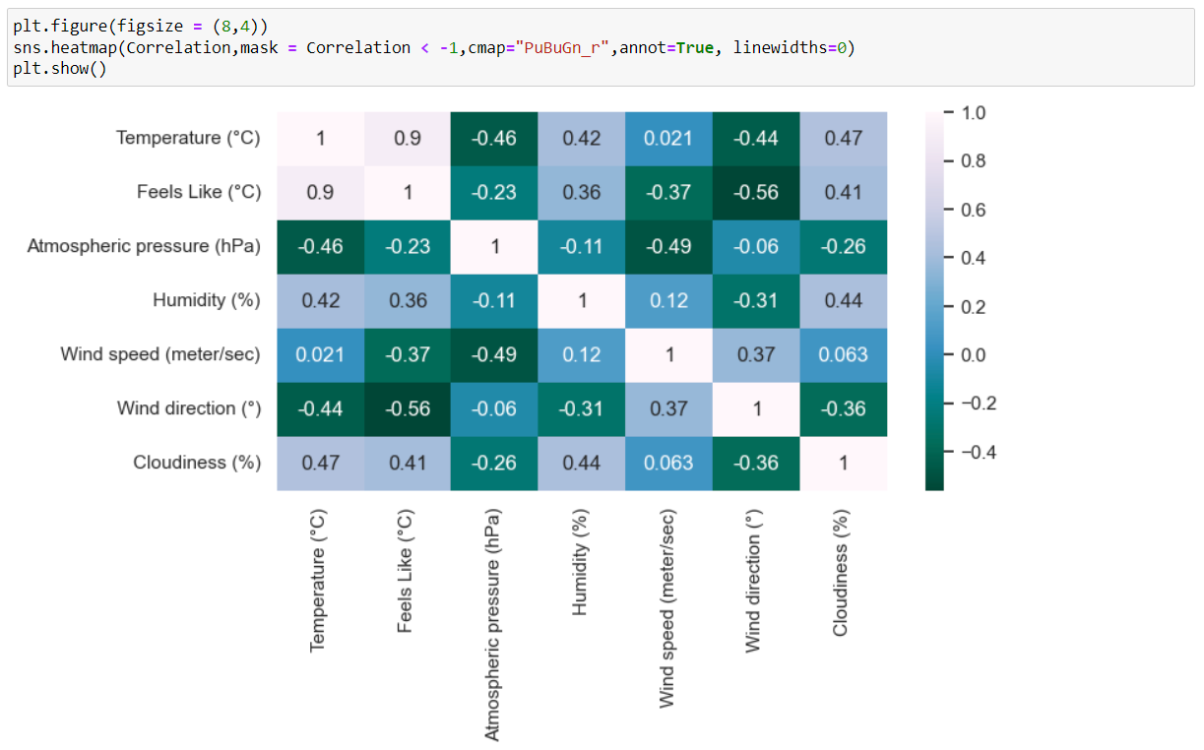
Lập bảng tương quan giữa các giá trị với nhau
Tạo ma trận thể hiện sự tương quan

Slide 16
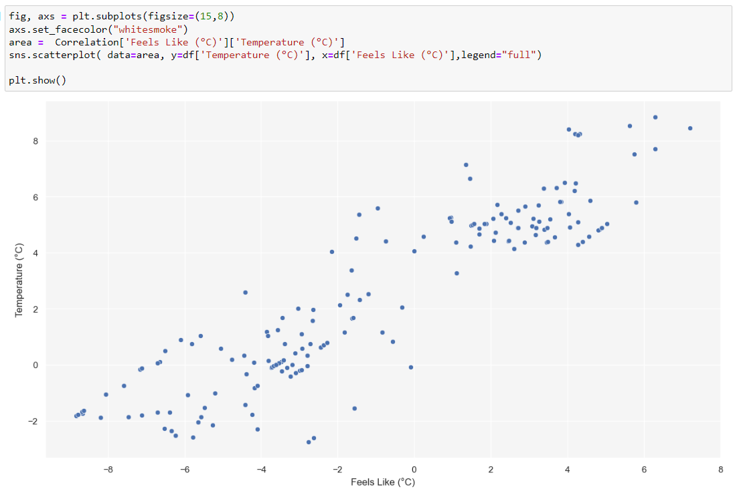
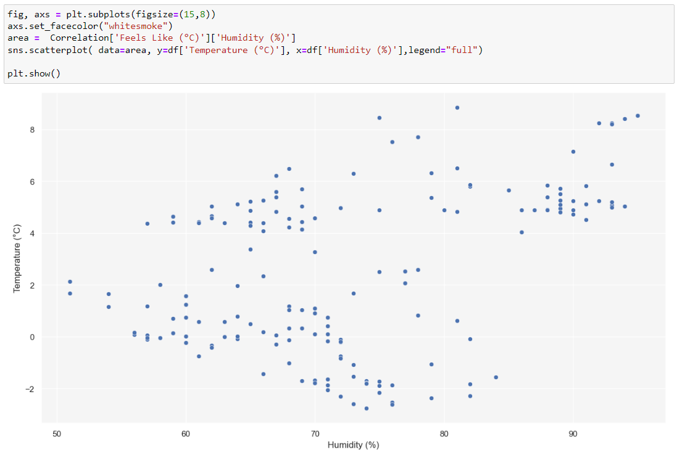
Sử dụng biểu đồ để thể hiện sự tương quan giữa vài cột dữ liệu chính

Slide 17
04
Kết quả

Slide 18
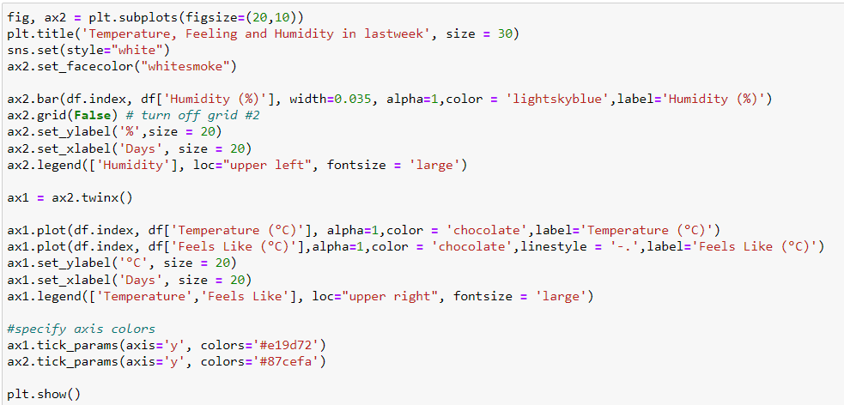
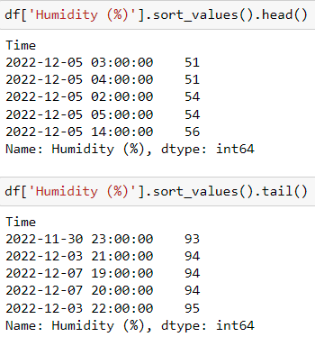
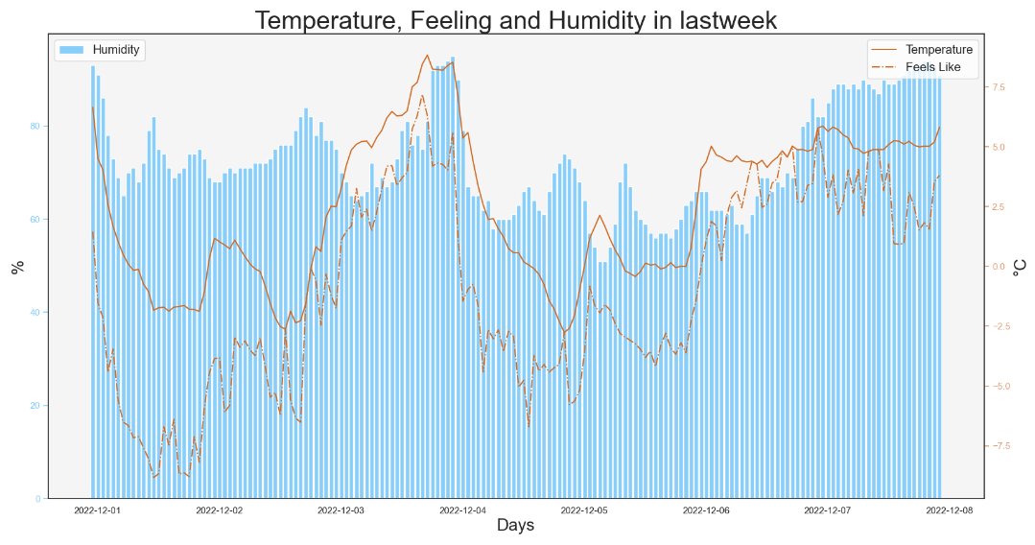
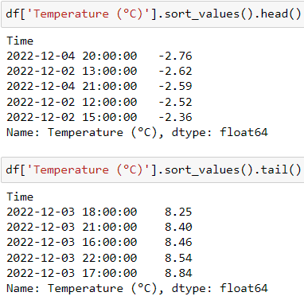

Slide 19
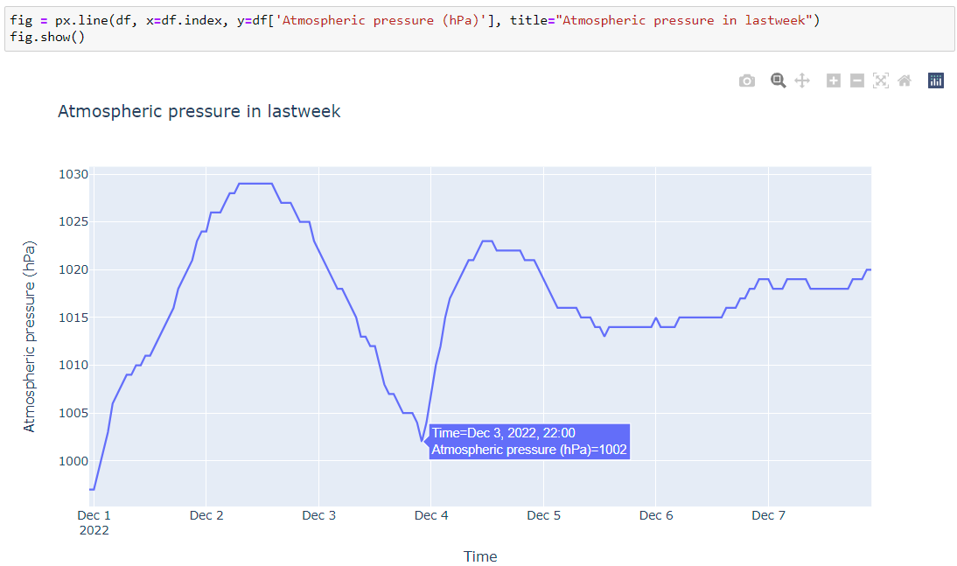

Slide 20
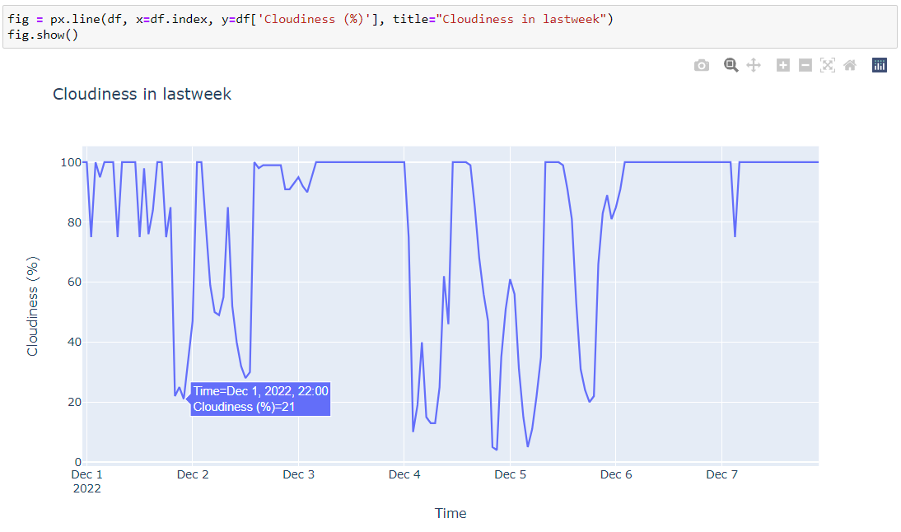

Slide 21
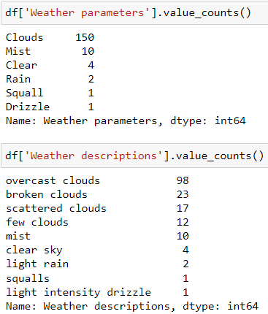
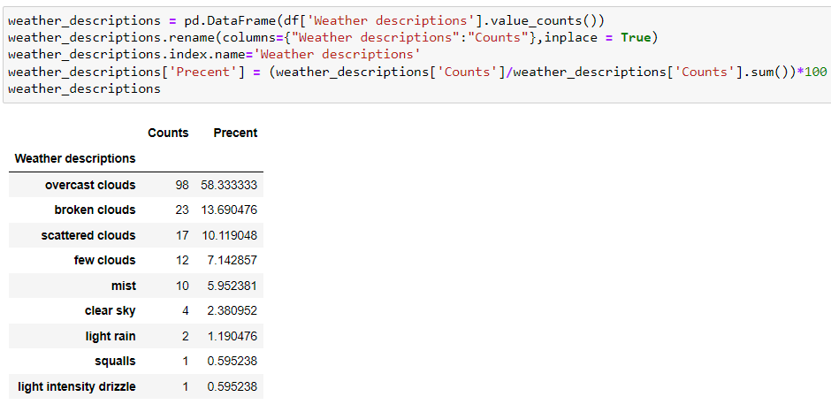

Slide 22
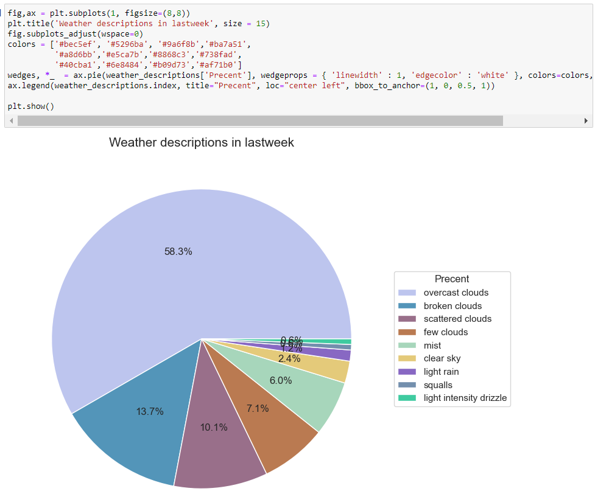

Slide 23
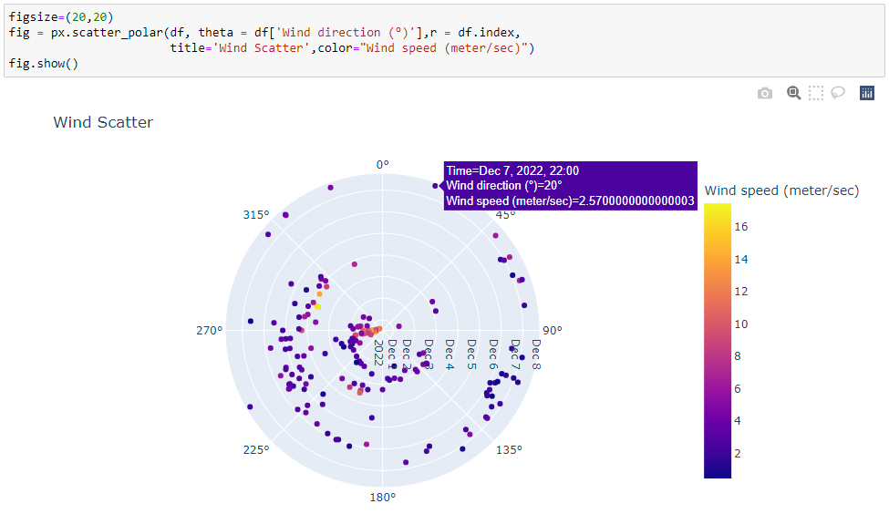

Slide 24
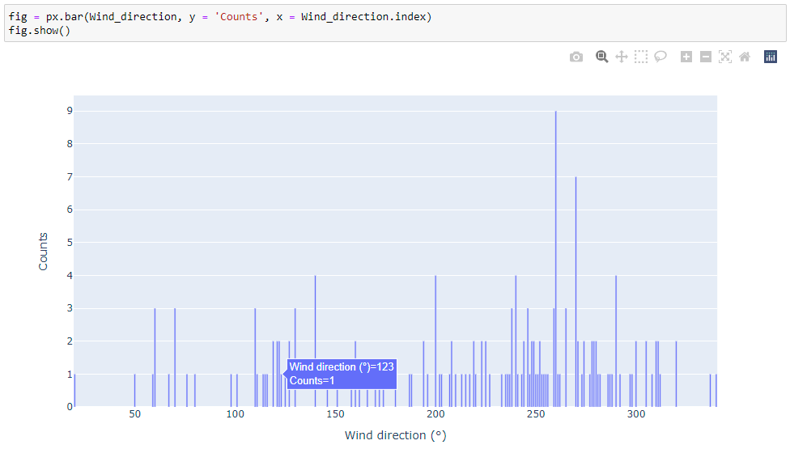

Slide 25
THANKS
FOR WATCHING

